Slide 1
Екологичен мониторинг. Измерване и оценка на замърсяването с фини прахови частици на територията на Университет „Проф. д-р Асен Златаров“ – гр. Бургас НИХ 441/2020 (първа година)
докладващ: доц. д-р Никола Тодоров

Slide 2
РАБОТЕН КОЛЕКТИВ
Ръководител на проекта: / доц. д-р Никола Тодоров/
Работен колектив:
гл. ас. д-р Сабина Недкова Георгиева - преподавател ФТН гл. ас. д-р Пламена Велева Атанасова - преподавател ФТН
гл. ас. д-р Емилия Дечева Иванова - преподавател ФТН и ФПН
хим. Елена Янкова Моллова - докторант Анелия Даракова - докторант
Андреа Борисова Стамова – студент, спец. ЕООС
Виолета Желева – студент, спец. ЕООС
Владилена Валериева Деянова – студент, спец. ЕЕМ
Сюлейман Хюдай Сюлейман – студент, спец. Химия

Slide 3
ФИНАНСОВ ОТЧЕТ
 | Получени средства: 5700.00 лв Изразходени средства: 3121.87 лв Ръководител: доц. д-р Никола Тодоров Срок на договора: 2 години
№ по ред |  | Сума
1. "Дълготрайни материални активи" (над праг за същественост):
1.1 | Брояч и калибровъчен филтър | 2486,87
Общо : |  | 2486,87
8. "Рецензенти":
8.1 | Заплащане на рецензенти по отчета | 65,00
Общо : |  | 65,00
9. "Административно/финансово-счетоводно обслужване":
9.1 | 10% от стойността на договора | 570,00
Общо : |  | 570,00
Общо извършени разходи по проекта: |  | 3121,87

Slide 4
Цели
Измерване и оценка на замърсяването с прахови частици (с размери до 2,5-10µm)(ПЧ₁₀) и фини прахови частици (с размери до 2,5 µm)(ФПЧ_{2,5} или ПЧ_{2,5}) на територията на Университет „Проф.д-р Асен Златаров“ – Бургас
да се дадат насоки за това как замърсяването може успешно да бъде намалено, а последиците да бъдат ограничени.
Мониторингът на замърсяването с прахови частици се разделя на две основни части: мониторинг в сградите и мониторинг извън сградите.

Slide 5
Основни дейности за Първата година
Определяне на броя и местата за мониторинг на базата на отлагането на прах върху повърхости;
Определяне на източниците на замърсяване и динамиката на изменение на замърсяването. Определяне на режима на пробовземането (периодичност и честота), брой проби;
Провеждане на анкетно проучване със студенти и преподаватели. Обработка на резултатите от анкетата;
Измерване. Обработка на резултатите от измерването.

Slide 6
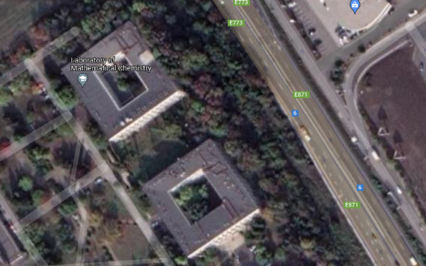
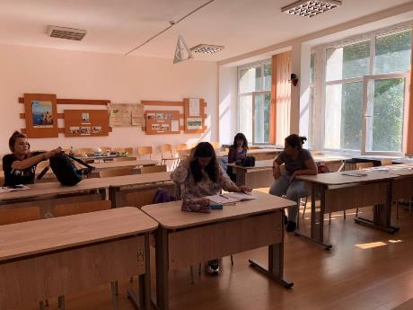
Мониторинг
327
Определяне на:
местата (стаите) – 107 и 327 НК
Честотата – всяка седмица
времето за мониторинг – 1 час
107

Slide 7
Резултати
 | Аveraging time | Directive 2008/ 50/EU | Ordinance No.12/15.06.2010 | Directive of WHO
PM_{10,} (µg/m³) | 1 year | 40 | 40 | 20
 | 24 h | 50 | 50 | 50
PM_{2.5,} (µg/m³) | 1 year | 20 | 25 | 10
 | 24 h | - | - | 25
327
107
PM10 присъствие на студенти
PM2,5 присъствие на студенти
PM10 отсъствие на студенти
PM2,5 отсъствие на студенти
Стая 107 НК
Стая 327 НК

Slide 8
ПРИЛОЖЕНИЕ НА РЕЗУЛТАТИТЕ
Оценка качеството на въздуха в две от най-използваните стаи на кат. ЕООС, спрямо законодателството на Р. България, ЕС и СЗО
Популяризиране на резултатите сред студенти и преподаватели с цел намаляване нивата на ПЧ
Разработване на упражнение за определяне на ПЧ за студентите от спец. ЕООС и ЕЕМ.
Публикационна дейност:
Vladilena Deyanova, Emilya Ivanova, Nikola Todorov, ASSESSMENT OF INDOOR AIR QUALITY IN SOME CLASSROOMS OF UNIVERSITY “PROF. DR. A. ZLATAROV” BURGAS, ANNUAL OF ASSEN ZLATAROV UNIVERSITY, BURGAS, BULGARIA, 2021, v. XLX

Slide 9
Бъдещи насоки
Закупуване на 2ри апарат
Определяне на зависимост
Разстояние/PM₁₀
Разстояние/PM_{2,5}
Височина/PM₁₀
Височина/PM_{2,5}
Определяне на най-чистите и
най-замърсените площи в района
на Университета

Slide 10
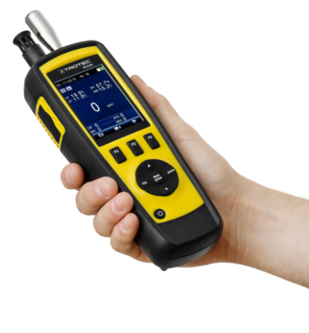
TROTEC PC 220
Едновременно преброяване на частици с размери: 0.3 μm, 0.5 μm, 1.0 μm, 2.5 μm, 5.0 μm, 10.0 μm
Автоматично преобразуване на масови концентрации на частици с размери 2.5 μm, 10.0 μm
Замерване на температура и влажност
Възможност за замерване на H2CO и CO
Съответстващ на изискванията на ISO 21501-4
Над 5000 позиции за запаметяване
USB интерфейс
Батерия
Цветен дисплей
Ергономичен, удобен и лесен за употреба

Slide 11
БЛАГОДАРЯ ЗА ВНИМАНИЕТО

